Slide 1
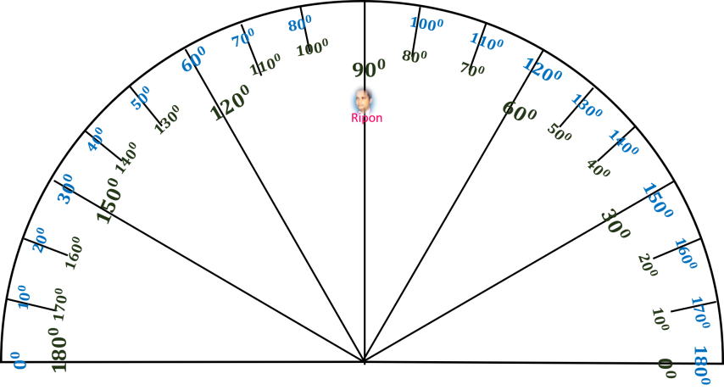
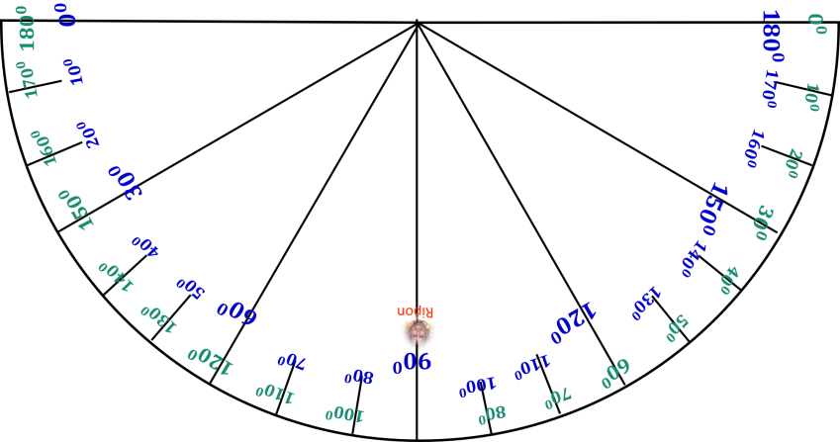
আজকের ক্লাসে স্বাগত

Slide 2
শিক্ষক পরিচিতি
রিপন চন্দ্র নায়ক
সহকারী শিক্ষক (গণিত )
রাণাপিং আদর্শ উচ্চ বিদ্যালয় ও কলেজ,
গোলাপগঞ্জ, সিলেট।

Slide 3
পাঠ পরিচিতি
শ্রেণিঃ নবম ও দশম
বিষয়ঃ রসায়ন বিজ্ঞান
অধ্যায়ঃ তৃতীয়

Slide 4
শিখন ফল
পাঠদান শেষে শিক্ষার্থীরা ----
১।
মৌলের প্রতীক কী তা বলতে পারবে।
২।
প্রথম $30$টি মৌলের নাম প্রতীক, প্রোটন সংখ্যা, পারমাবিক সংখ্যা ও ইলেকট্রন সংখ্যা বলতে পারবে।
প্রথম 30টি মৌলের নাম প্রতীক, প্রোটন সংখ্যা, পারমাবিক সংখ্যা ও ইলেকট্রন সংখ্যা বলতে পারবে।
৩।
প্রথম $18$টি মৌলের ইলেকট্রন বিন্যাস করতে পারবে।
প্রথম 18টি মৌলের ইলেকট্রন বিন্যাস করতে পারবে।

Slide 5
মৌলের প্রতীক $(Symbols Elements)$
মৌলের প্রতীক $(Symbols Elements)$
কোনো মৌলের ইংরেজি বা ল্যাটিন নামের সংক্ষিপ্ত রূপকে প্রতীক বলে।
হাইড্রোজেন=$H$
সোডিয়াম=$Na$

Slide 6
মৌলের প্রতীক, প্রোটন সংখ্যা, পারমানবিক সংখ্যা, ইলেকট্রন সংখ্যা
মনে রাখার কৌশল
হা
হি
লি
বে
বি
সিরাপ
না
ও।
মৌলের নাম
মৌলের প্রতীক
প্রোটন সংখ্যা
পারমানবিক সংখ্যা
ইলেকট্রন সংখ্যা
হাইড্রোজেন
$$H$$
$$1$$
$$1$$
$$1$$
হিলিয়াম
$$He$$
$$2$$
$$2$$
$$2$$
লিথিয়াম
$$Li$$
$$3$$
$$3$$
$$3$$
বেরিলিয়াম
$$Be$$
$$4$$
$$4$$
$$4$$
বোরন
$$B$$
$$5$$
$$5$$
$$5$$
কার্বন
$$C$$
$$6$$
$$6$$
$$6$$
নাইট্রোজেন
$$N$$
$$7$$
$$7$$
$$7$$
অক্সিজেন
$$O$$
$$8$$
$$8$$
$$8$$

Slide 7
মৌলের প্রতীক, প্রোটন সংখ্যা, পারমানবিক সংখ্যা, ইলেকট্রন সংখ্যা
মনে রাখার কৌশল
ফোন
নিতে
নানা
ম্যাগগাইভার
এল।
মৌলের নাম
মৌলের প্রতীক
প্রোটন সংখ্যা
পারমানবিক সংখ্যা
ইলেকট্রন সংখ্যা
ফ্লোরিন
$$F$$
$$9$$
$$9$$
$$9$$
নিয়ম
$$Ne$$
$$10$$
$$10$$
$$10$$
সোডিয়াম
$$Na$$
$$11$$
$$11$$
$$11$$
ম্যাগনেসিয়াম
$$Mg$$
$$12$$
$$12$$
$$12$$
অ্যালুমিনিয়াম
$$Al$$
$$13$$
$$13$$
$$13$$

Slide 8
মৌলের প্রতীক, প্রোটন সংখ্যা, পারমানবিক সংখ্যা, ইলেকট্রন সংখ্যা
মনে রাখার কৌশল
সিমা
পলাশের
সাথে
কলা
আর
কেক
খায়
মৌলের নাম
মৌলের প্রতীক
প্রোটন সংখ্যা
পারমানবিকসংখ্যা
ইলেকট্রন সংখ্যা
সিলিকন
$$Si$$
$$14$$
$$14$$
$$14$$
ফসফরাস
$$P$$
$$15$$
$$15$$
$$15$$
সালফার
$$S$$
$$16$$
$$16$$
$$16$$
ক্লোরিন
$$Cl$$
$$17$$
$$17$$
$$17$$
আর্গন
$$Ar$$
$$18$$
$$18$$
$$18$$
পটাশিয়াম
$$K$$
$$19$$
$$19$$
$$19$$
ক্যালসিয়াম
$$Ca$$
$$20$$
$$20$$
$$20$$

Slide 9
মৌলের প্রতীক, প্রোটন সংখ্যা, পারমানবিক সংখ্যা, ইলেকট্রন সংখ্যা
হাহিলি বেবি
মনে রাখার কৌশল
স্কুলের
টিফিনে
বাড়ীর
করে (পিছনে)
মঞ্জু
ফিরে
কোদাল
নিয়ে
কোথায়
যেন
যায়
মৌলের নাম
মৌলের প্রতীক
প্রোটন সংখ্যা
পারমানবিক সংখ্যা
ইলেকট্রন সংখ্যা
সিরাপ নাও।
স্ক্যানডিয়াম
$$Sc$$
$$21$$
$$21$$
$$21$$
ফোন নিতে নানা
ম্যাগগাইভার এল।
টাইটানিয়াম
$$Ti$$
$$22$$
$$22$$
$$22$$
ভ্যানাডিয়াম
$$V$$
$$23$$
$$23$$
$$23$$
সিমা পলাশের সাথে
ক্রোমিয়াম
$$Cr$$
$$24$$
$$24$$
2$4$
কলা আর কেক খায়।
ম্যাঙ্গনিজ
$$Mn$$
$$25$$
$$25$$
$$25$$
স্কুলের টিফিনে বাড়ীর
$$Fe$$
$$26$$
আয়রন
$$26$$
$$26$$
করে মঞ্জু ফিরে কোদাল
$$27$$
$$27$$
$$27$$
কোবাল্ট
$$Co$$
নিয়ে কোথায় যেন যায়।
$$Ni$$
$$28$$
$$28$$
নিকেল
$$28$$
কপার
$$Cu$$
$$29$$
$$29$$
$$29$$
$$Zn$$
$$30$$
$$30$$
$$30$$
জিংক
গ্যালিয়াম
$$Ga$$
$$31$$
$$31$$
$$31$$

Slide 10
আমরা জানি, প্রতিটি শক্তিস্তরের সর্বোচ্চ ইলেকট্রন ধারণ ক্ষমতা =$2n^{2}$
এখানে, $n$ হচ্ছে প্রধান শক্তিস্তর।
যেখানে, $n=1, 2, 3, 4,………$ ইত্যাদি।
অর্থাৎ $K,$ শক্তিস্তরেরর জন্য $n=1$
$K$শক্তিস্তরের সর্বোচ্চ ইলেকট্রন ধারণ ক্ষমতা =$2n^{2}$
=$2$
$$×1^{2}$$
=$2$
$$×1$$
=$2$
$L,$ শক্তিস্তরেরর জন্য $n=2$
$L$শক্তিস্তরের সর্বোচ্চ ইলেকট্রন ধারণ ক্ষমতা =$2n^{2}$
=$2$
$$×2^{2}$$
=$2$
$$×4$$
=$8$

Slide 11
$M$ শক্তিস্তরেরর জন্য $n=3$
$M$শক্তিস্তরের সর্বোচ্চ ইলেকট্রন ধারণ ক্ষমতা =$2n^{2}$
=$2$
$$×3^{2}$$
=$2$
$$×9$$
=$18$
$N$ শক্তিস্তরেরর জন্য $n=4$
$N$শক্তিস্তরের সর্বোচ্চ ইলেকট্রন ধারণ ক্ষমতা =$2n^{2}$
=$2$
$$×4^{2}$$
=$2$
$$×16$$
=$32$

Slide 12
আমরা জানি, প্রতিটি শক্তিস্তরের সর্বোচ্চ ইলেকট্রন ধারণ ক্ষমতা =$2n^{2}$
প্রথম শক্তিস্তরের সর্বোচ্চ ইলেকট্রন ধারণ ক্ষমতা =$2$
দ্বিতীয় শক্তিস্তরের সর্বোচ্চ ইলেকট্রন ধারণ ক্ষমতা =$8$
তৃতীয় শক্তিস্তরের সর্বোচ্চ ইলেকট্রন ধারণ ক্ষমতা =$18$
চতুর্থ শক্তিস্তরের সর্বোচ্চ ইলেকট্রন ধারণ ক্ষমতা =$32$
হাইড্রোজেন $H\left(1\right)$ এর ইলেকট্রন বিন্যাস $→1$
হিলিয়াম $He\left(2\right)$ এর ইলেকট্রন বিন্যাস $→2$
লিথিয়াম $Li\left(3\right)$ এর ইলেকট্রন বিন্যাস $→2,1$
বেরিলিয়াম $Be\left(4\right)$ এর ইলেকট্রন বিন্যাস $→2,2$
বোরন $B\left(5\right)$ এর ইলেকট্রন বিন্যাস $→2,3$
কার্বন $C\left(6\right)$ এর ইলেকট্রন বিন্যাস $→2,4$
নাইট্রোজেন $N\left(7\right)$ এর ইলেকট্রন বিন্যাস $→2,5$
অক্সিজেন $O\left(8\right)$ এর ইলেকট্রন বিন্যাস $→2,6$

Slide 13
আমরা জানি, প্রতিটি শক্তিস্তরের সর্বোচ্চ ইলেকট্রন ধারণ ক্ষমতা =$2n^{2}$
প্রথম শক্তিস্তরের সর্বোচ্চ ইলেকট্রন ধারণ ক্ষমতা =$2$
দ্বিতীয় শক্তিস্তরের সর্বোচ্চ ইলেকট্রন ধারণ ক্ষমতা =$8$
তৃতীয় শক্তিস্তরের সর্বোচ্চ ইলেকট্রন ধারণ ক্ষমতা =$18$
চতুর্থ শক্তিস্তরের সর্বোচ্চ ইলেকট্রন ধারণ ক্ষমতা =$32$
ফ্লোরিন $F\left(9\right)$ এর ইলেকট্রন বিন্যাস $→2,7$
নিয়ন $Ne\left(10\right)$ এর ইলেকট্রন বিন্যাস $→2,8$
নানা $Na\left(11\right)$ এর ইলেকট্রন বিন্যাস $→2,8,1$
ম্যাগগাইভার $Mg\left(12\right)$ এর ইলেকট্রন বিন্যাস $→2,8,2$
অ্যালুমিনিয়াম $Al\left(13\right)$ এর ইলেকট্রন বিন্যাস $→2,8,3$

Slide 14
আমরা জানি, প্রতিটি শক্তিস্তরের সর্বোচ্চ ইলেকট্রন ধারণ ক্ষমতা =$2n^{2}$
প্রথম শক্তিস্তরের সর্বোচ্চ ইলেকট্রন ধারণ ক্ষমতা =$2$
দ্বিতীয় শক্তিস্তরের সর্বোচ্চ ইলেকট্রন ধারণ ক্ষমতা =$8$
তৃতীয় শক্তিস্তরের সর্বোচ্চ ইলেকট্রন ধারণ ক্ষমতা =$18$
চতুর্থ শক্তিস্তরের সর্বোচ্চ ইলেকট্রন ধারণ ক্ষমতা =$32$
সিলিকন $Si\left(14\right)$ এর ইলেকট্রন বিন্যাস $→2,8,4$
ফসফরাস $P\left(15\right)$ এর ইলেকট্রন বিন্যাস $→2,8,5$
সালফার $S\left(16\right)$ এর ইলেকট্রন বিন্যাস $→2,8,6$
ক্লোরিন $Cl\left(17\right)$ এর ইলেকট্রন বিন্যাস $→2,8,7$
আর্গন $Ar\left(18\right)$ এর ইলেকট্রন বিন্যাস $→2,8,8$
পটাশিয়াম $K\left(19\right)\text{এর ইলেকট্রন বিন্যাস}→2, 8, 9$
ক্যালসিয়াম $Ca\left(20\right)\text{এর ইলেকট্রন বিন্যাস}→2, 8, 10$

Slide 15
আমরা জানি, পটাশিয়াম $K\left(19\right)→1s^{2}$ $2s^{2}$ $2p^{6}$ $3s^{2}$ $3s^{6}4s^{1}$
পটাশিয়াম $K\left(19\right)→2, 8, 9$
$K$ শক্তিস্তরে বা প্রথম শক্তিস্তরের সর্বোচ্চ ইলেকট্রন ধারণ ক্ষমতা =$2$
$L$ শক্তিস্তরে বা দ্বিতীয় শক্তিস্তরের সর্বোচ্চ ইলেকট্রন ধারণ ক্ষমতা =$8$
$M$ শক্তিস্তরে বা তৃতীয় শক্তিস্তরের সর্বোচ্চ ইলেকট্রন ধারণ ক্ষমতা =$18$
পটাশিয়াম $K\left(19\right)\text{এর ইলেকট্রন বিন্যাস}→1s^{2}$ $2s^{2}$ $2p^{6}$ $3s^{2}$ $3s^{6}4s^{1}$
আমরা জানি, $\text{ক্যালসিয়াম}$ $Ca\left(20\right)→1s^{2}$ $2s^{2}$ $2p^{6}$ $3s^{2}$ $3s^{6}4s^{2}$
ক্যালশিয়াম $K\left(19\right)→2, 8, 10$
$\text{ক্যাল}\text{সি}\text{য়াম }Ca\left(20\right)\text{এর ইলেকট্রন বিন্যাস}→1s^{2}$ $2s^{2}$ $2p^{6}$ $3s^{2}$ $3s^{6}4s^{2}$

Slide 16
রাসায়নিক বন্ধন
মৌলের প্রতীক, পারমানবিক সংখ্যা,
প্রোটন সংখ্যা, ইলেকট্রন সংখ্যা
প্রতিটি শক্তিস্তরের সর্বোচ্চ ইলেকট্রন ধারণ ক্ষমতা =$2n^{2}$
প্রথম $18$টি মৌলের ইলেকট্রন বিন্যাস।

Slide 17
বাড়ীর কাজ
রাসায়নিক বন্ধন
৩০টি মৌলের প্রতীক, প্রোটন সংখ্যা,
পারমানবিক সংখ্যা, ইলেকট্রন সংখ্যা
প্রতিটি শক্তিস্তরের সর্বোচ্চ ইলেকট্রন ধারণ ক্ষমতা =$2n^{2}$
প্রথম $18$টি মৌলের ইলেকট্রন বিন্যাস।
RCN
Ripon Chandra Nayak, Ranaping Adarsha High School & College, Golapganj, Sylhet.
Notes:
বাড়ীর কাজ।

Slide 18
সকলকে ধন্যবাদ
Ripon Chandra Nayak, Ranaping Adarsha High School & College, Golapganj, Sylhet.
সবাই ভালো থেকো।
Notes:
সকলকে ধন্যবাদ দিয়ে ক্লাস সমাপ্ত ঘোষণা।

